Slide 1
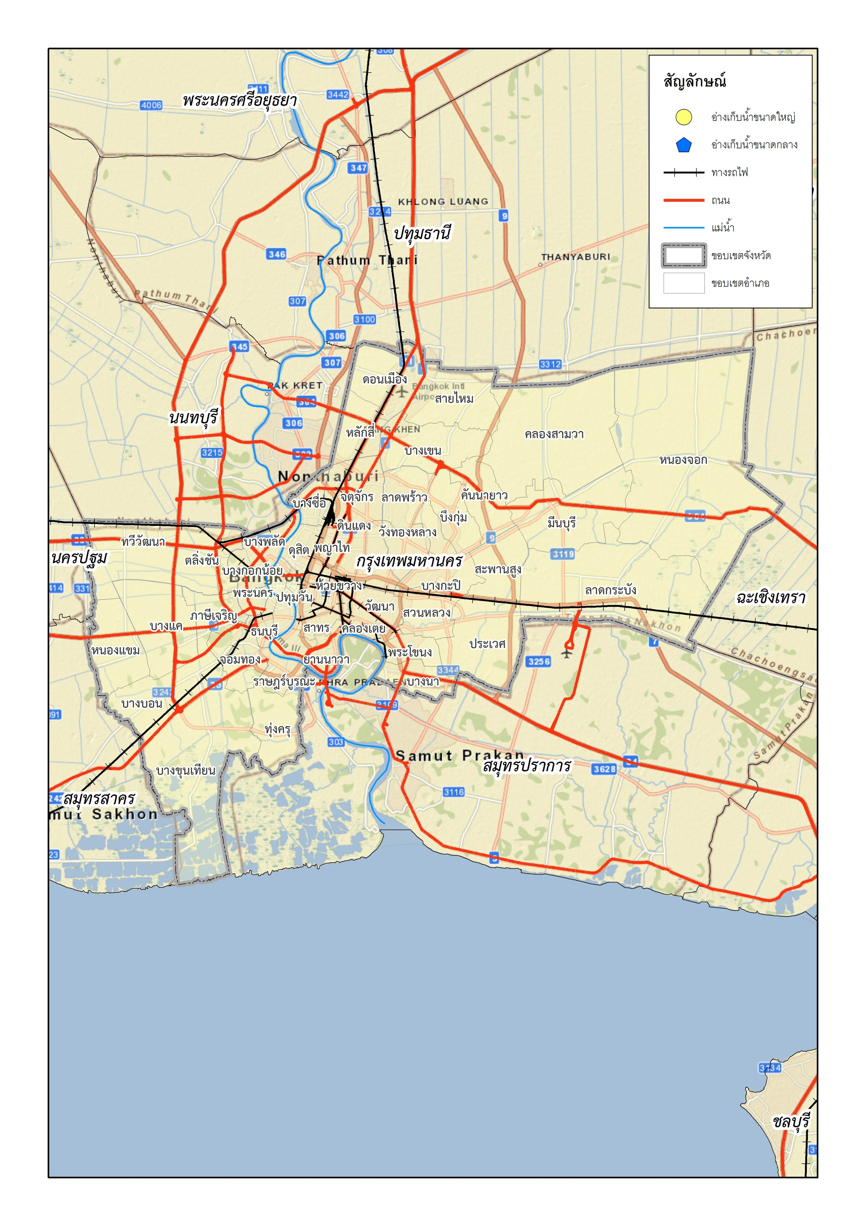
กรุงเทพมหานคร

Slide 2
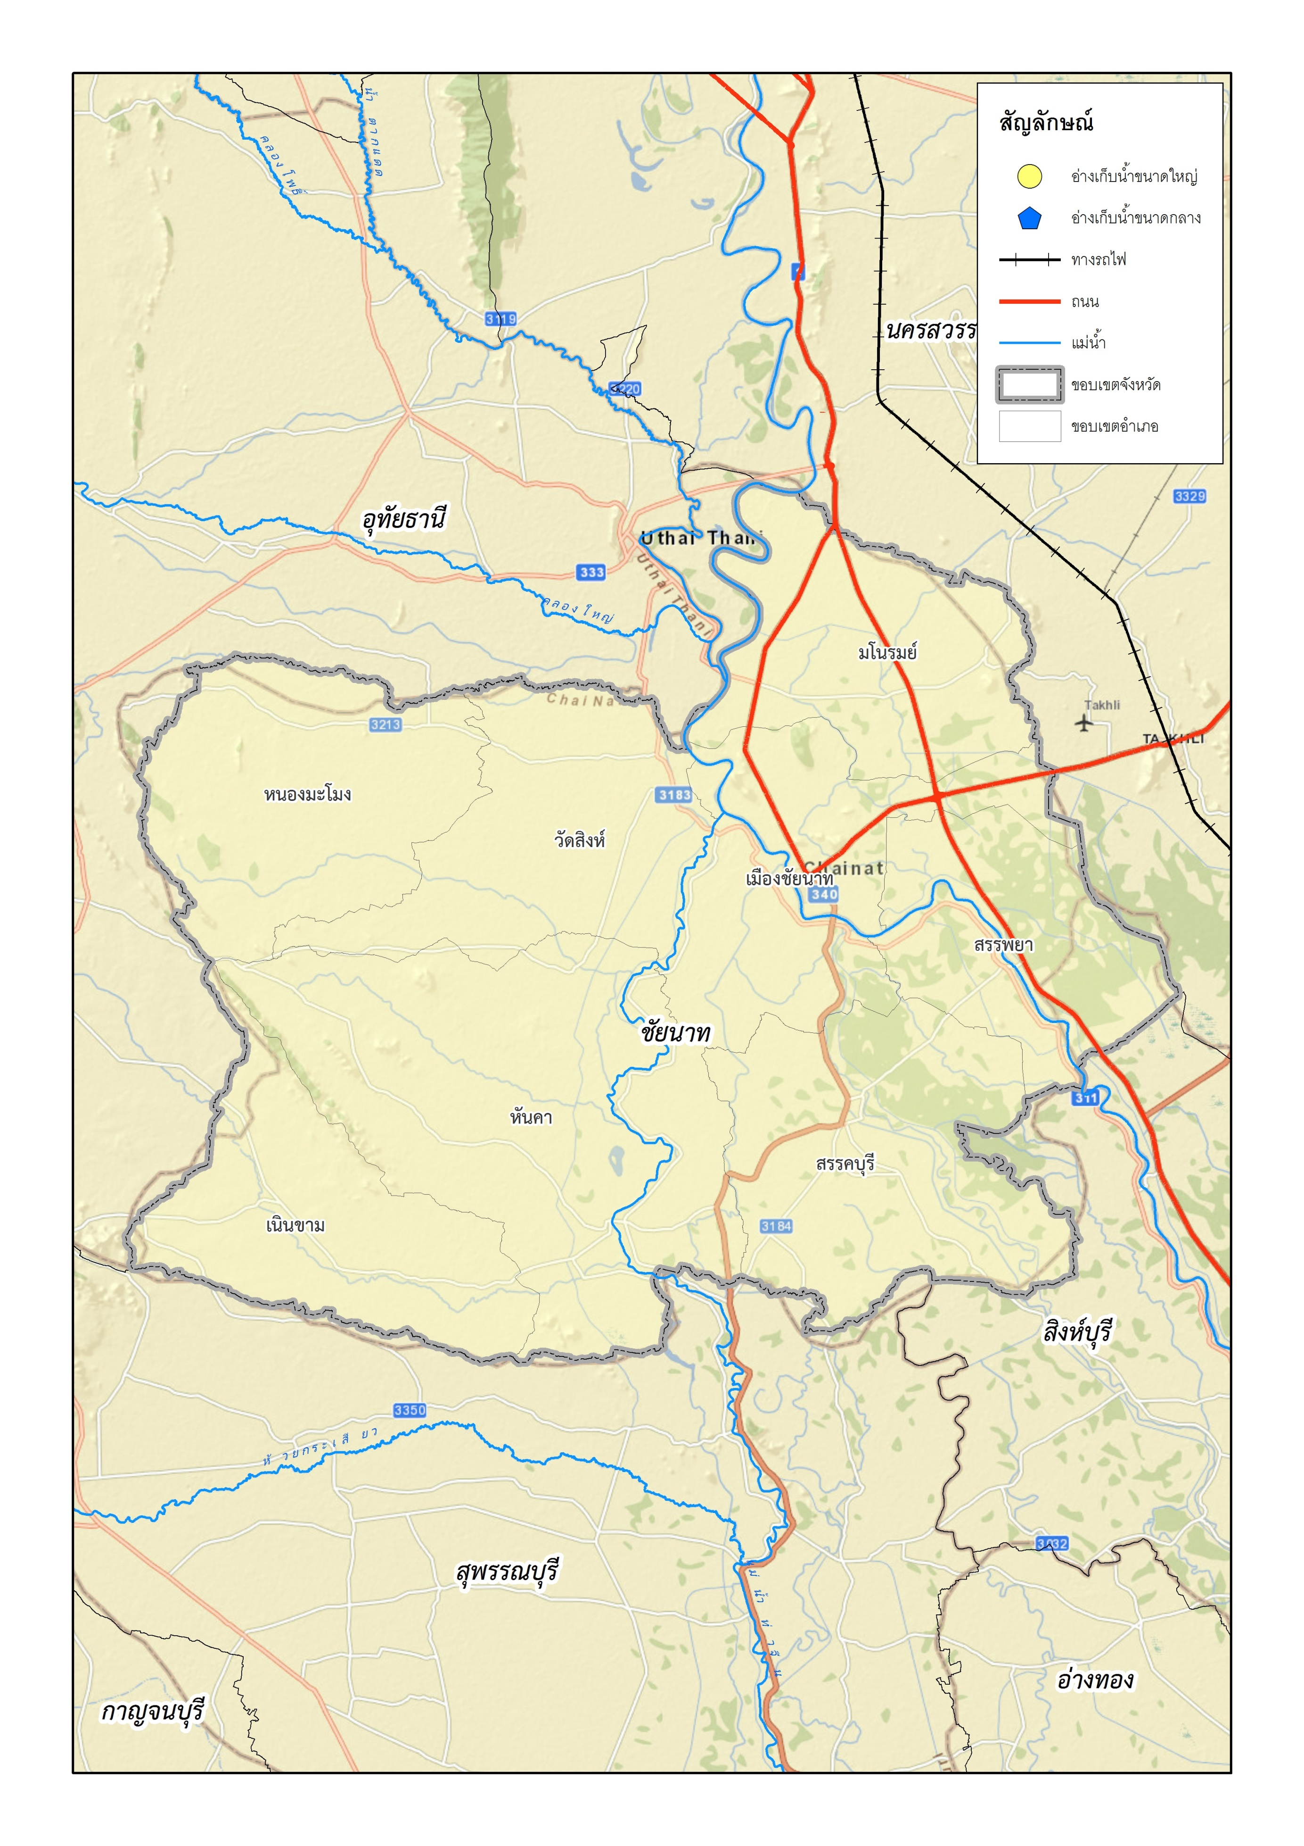
จังหวัดชัยนาท
อัตราการไหลสูงสุด (ลบ.ม./วินาที)
ความจุลำน้ำ (ลบ.ม./วินาที)

Slide 3
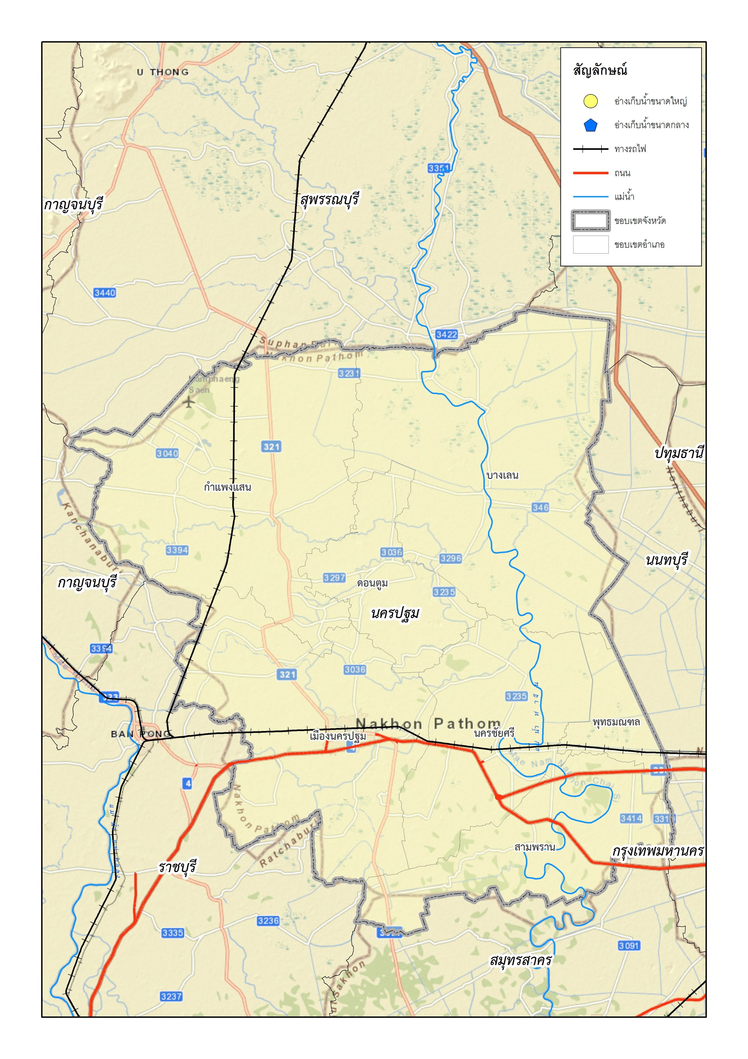
จังหวัดนครปฐม

Slide 4
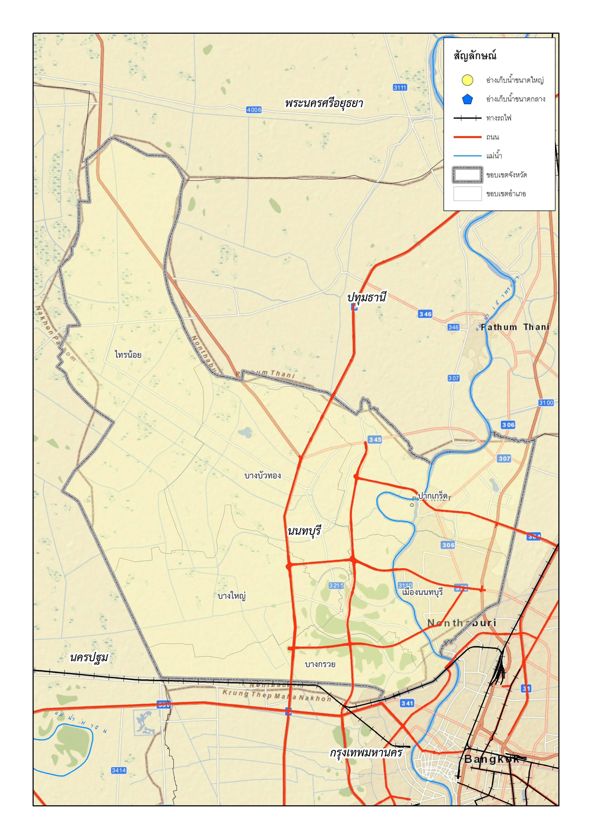
จังหวัดนนทบุรี

Slide 5
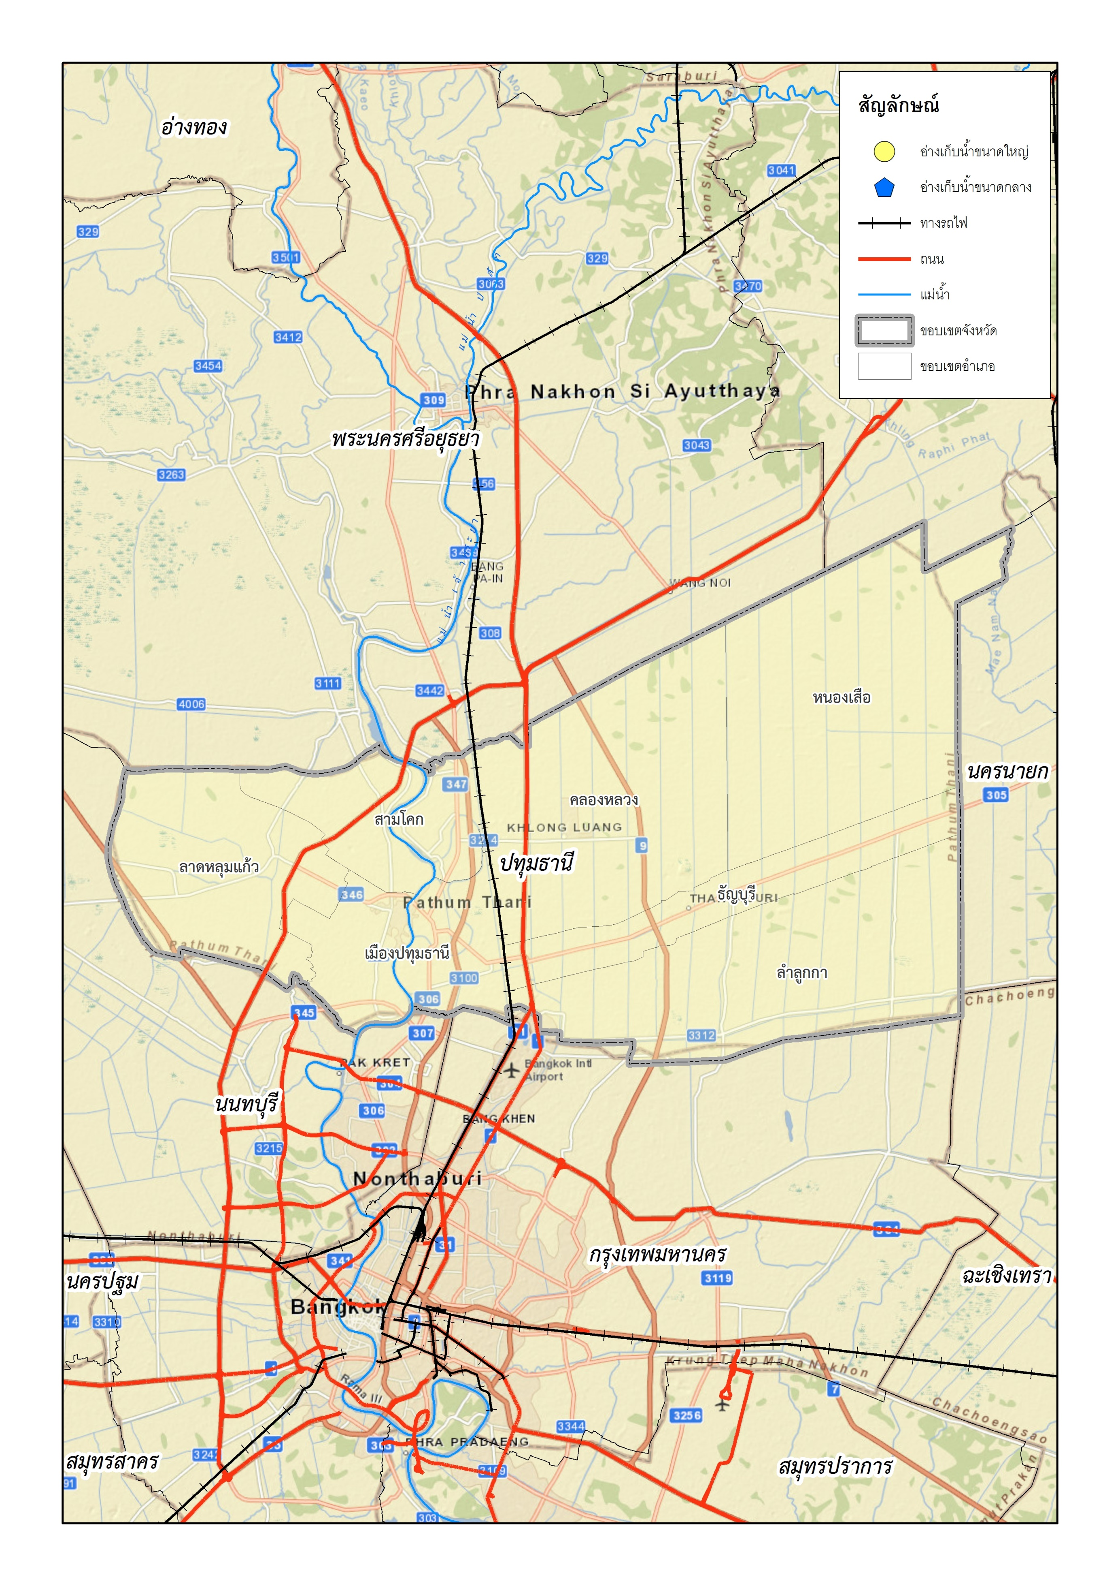
จังหวัดปทุมธานี

Slide 6
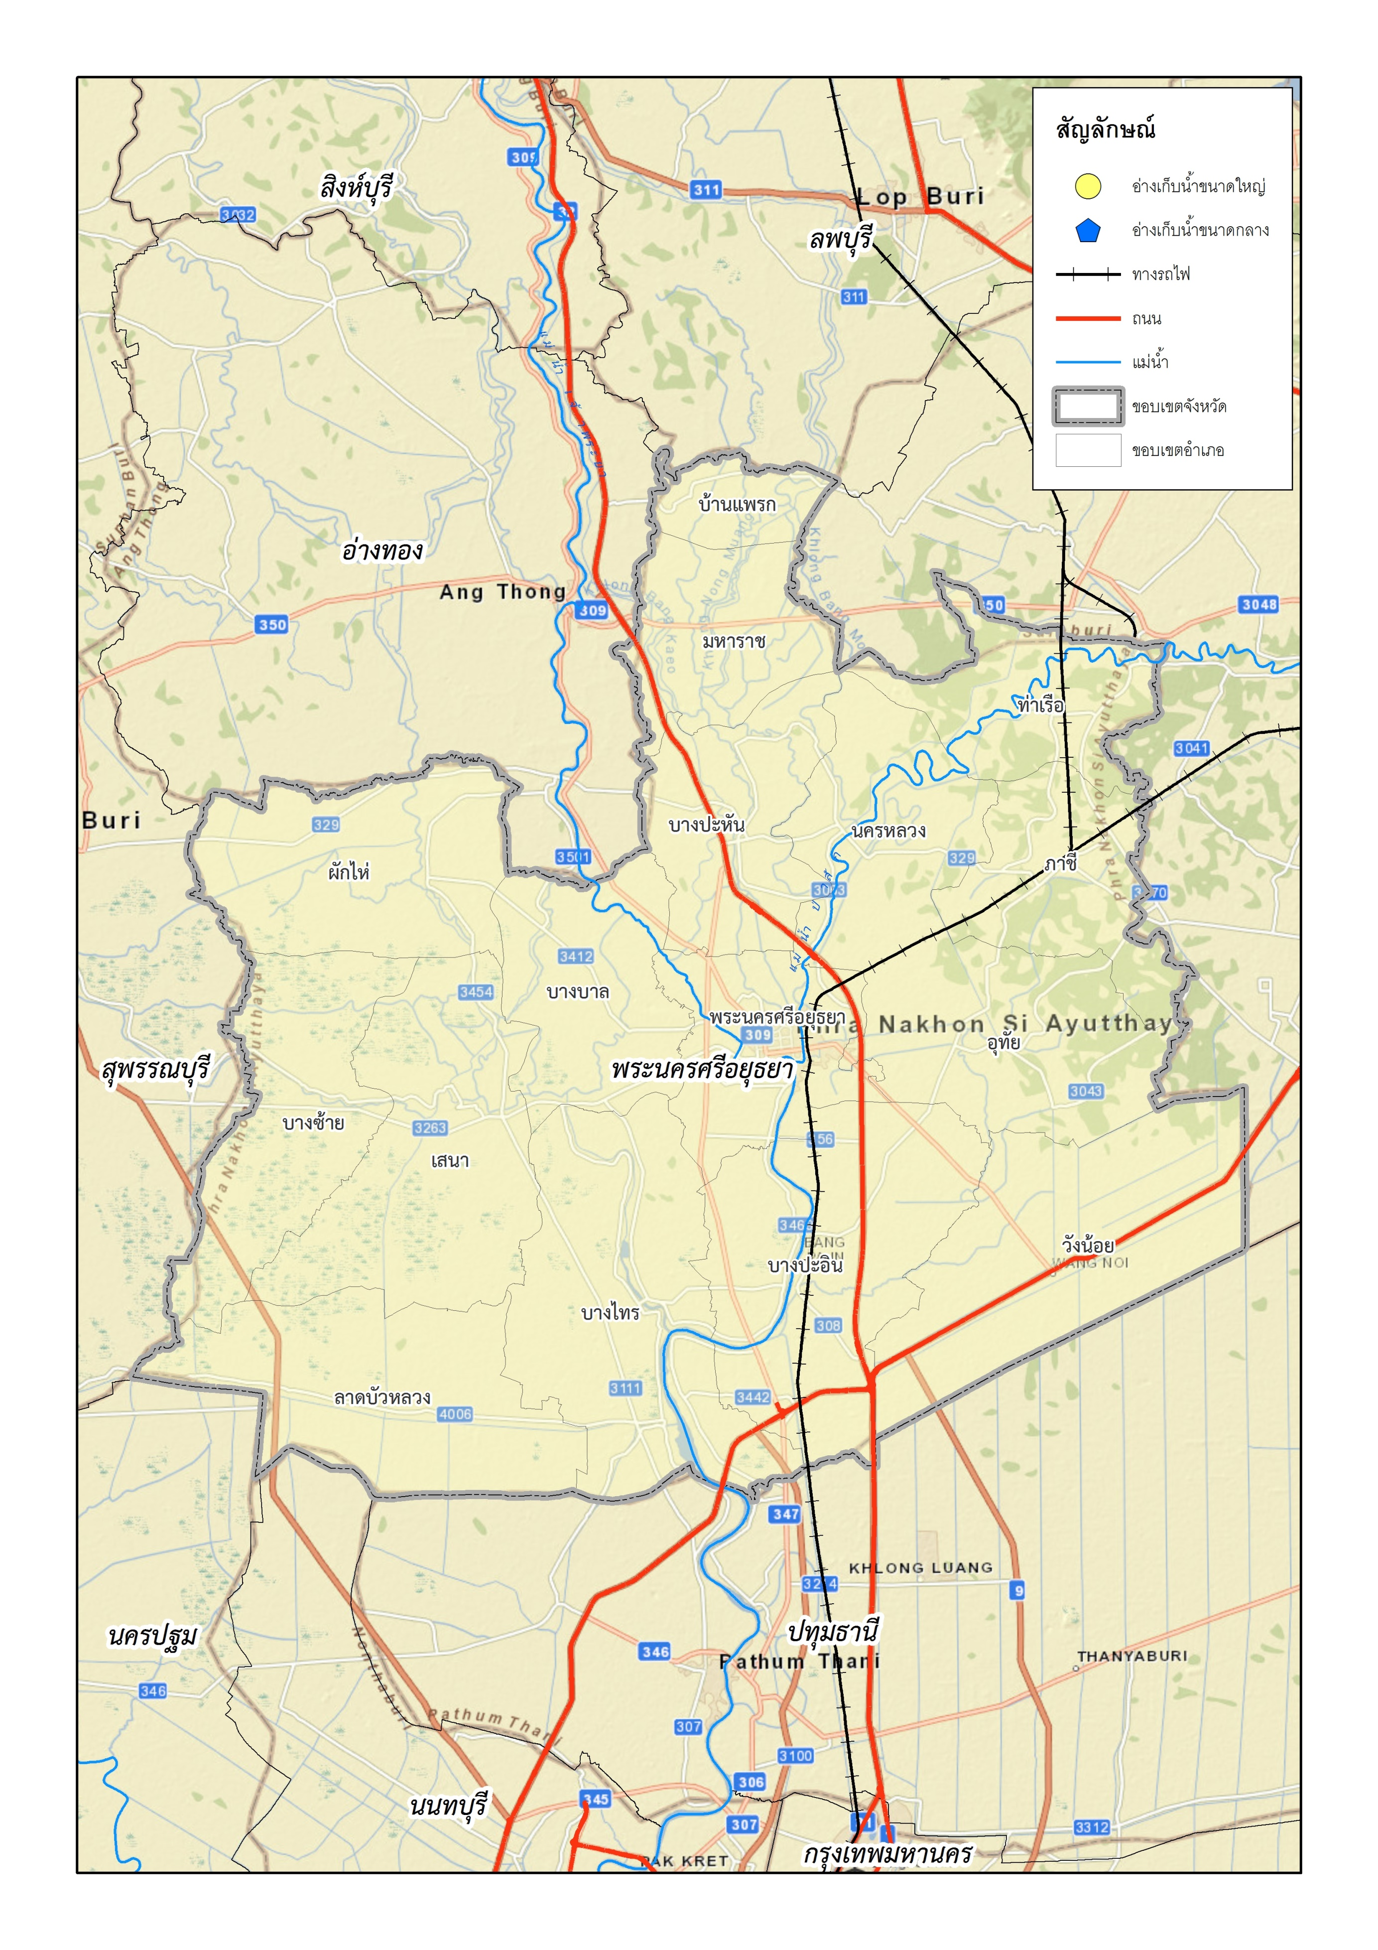
จังหวัดพระนครศรีอยุธยา

Slide 7
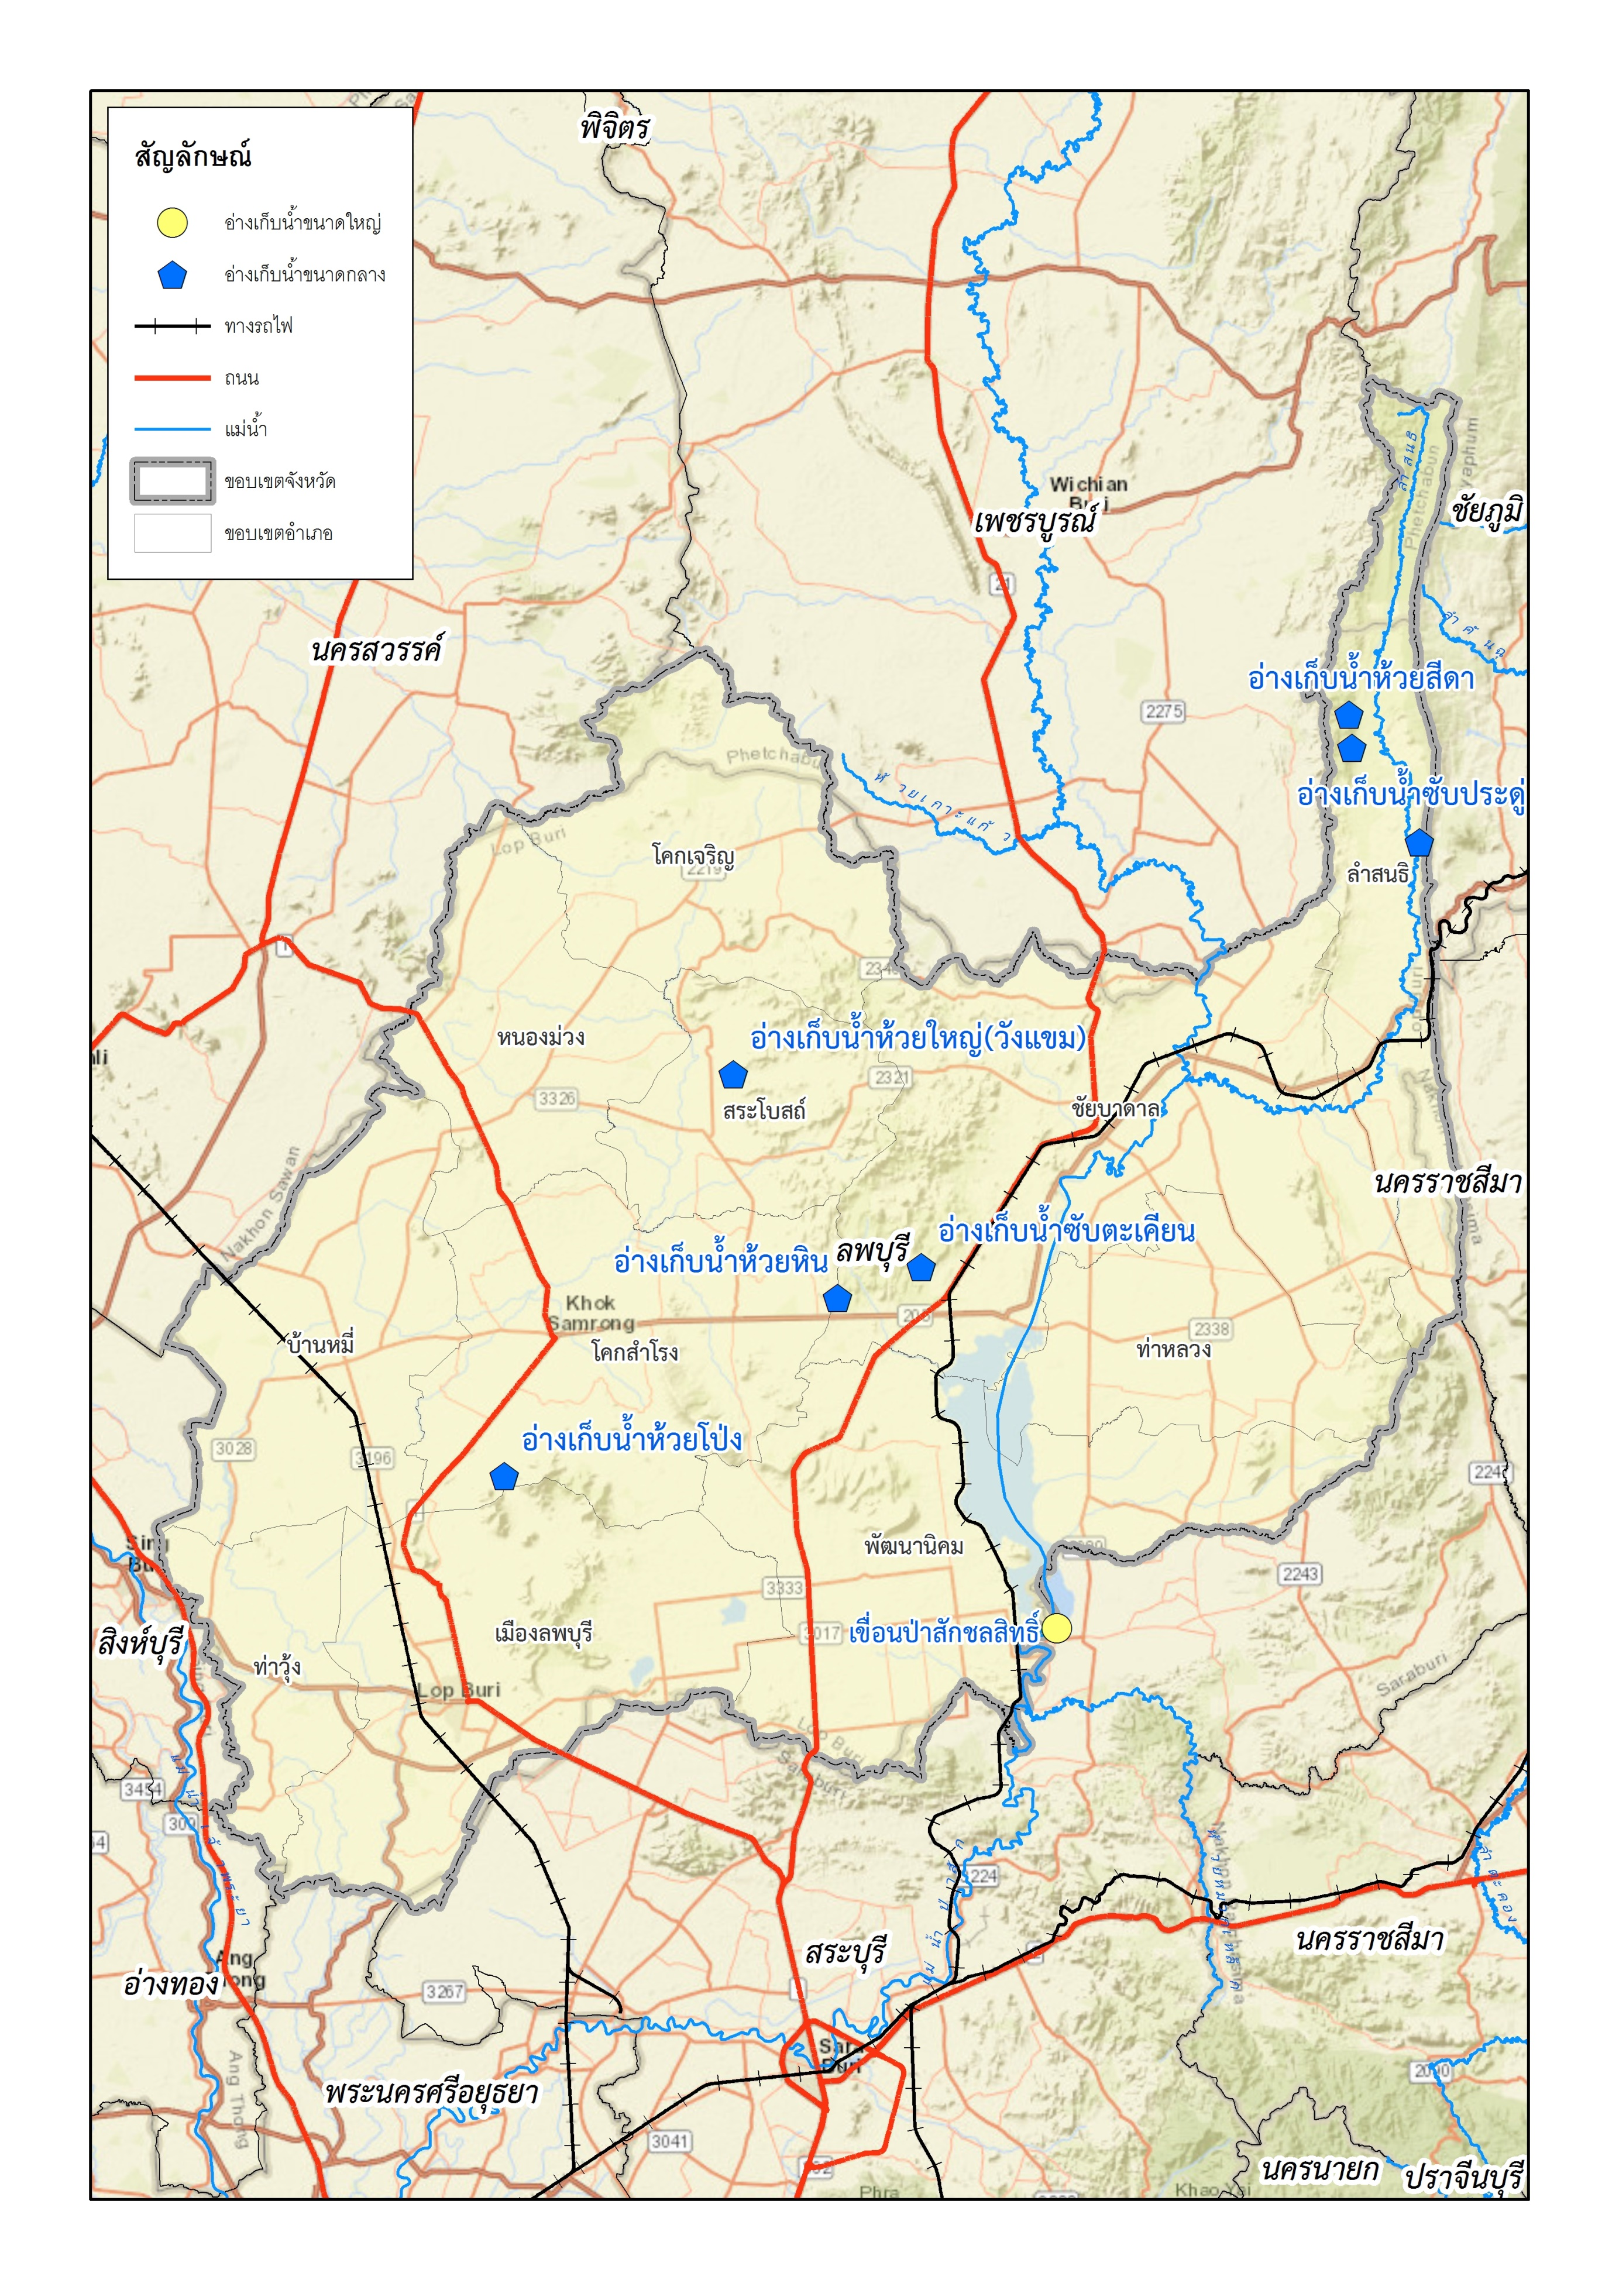
จังหวัดลพบุรี

Slide 8
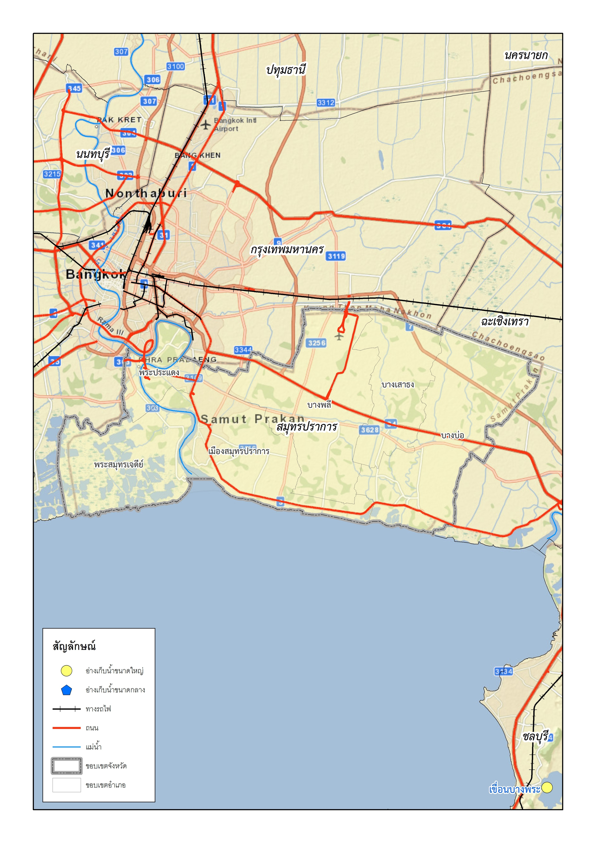
จังหวัดสมุทรปราการ

Slide 9
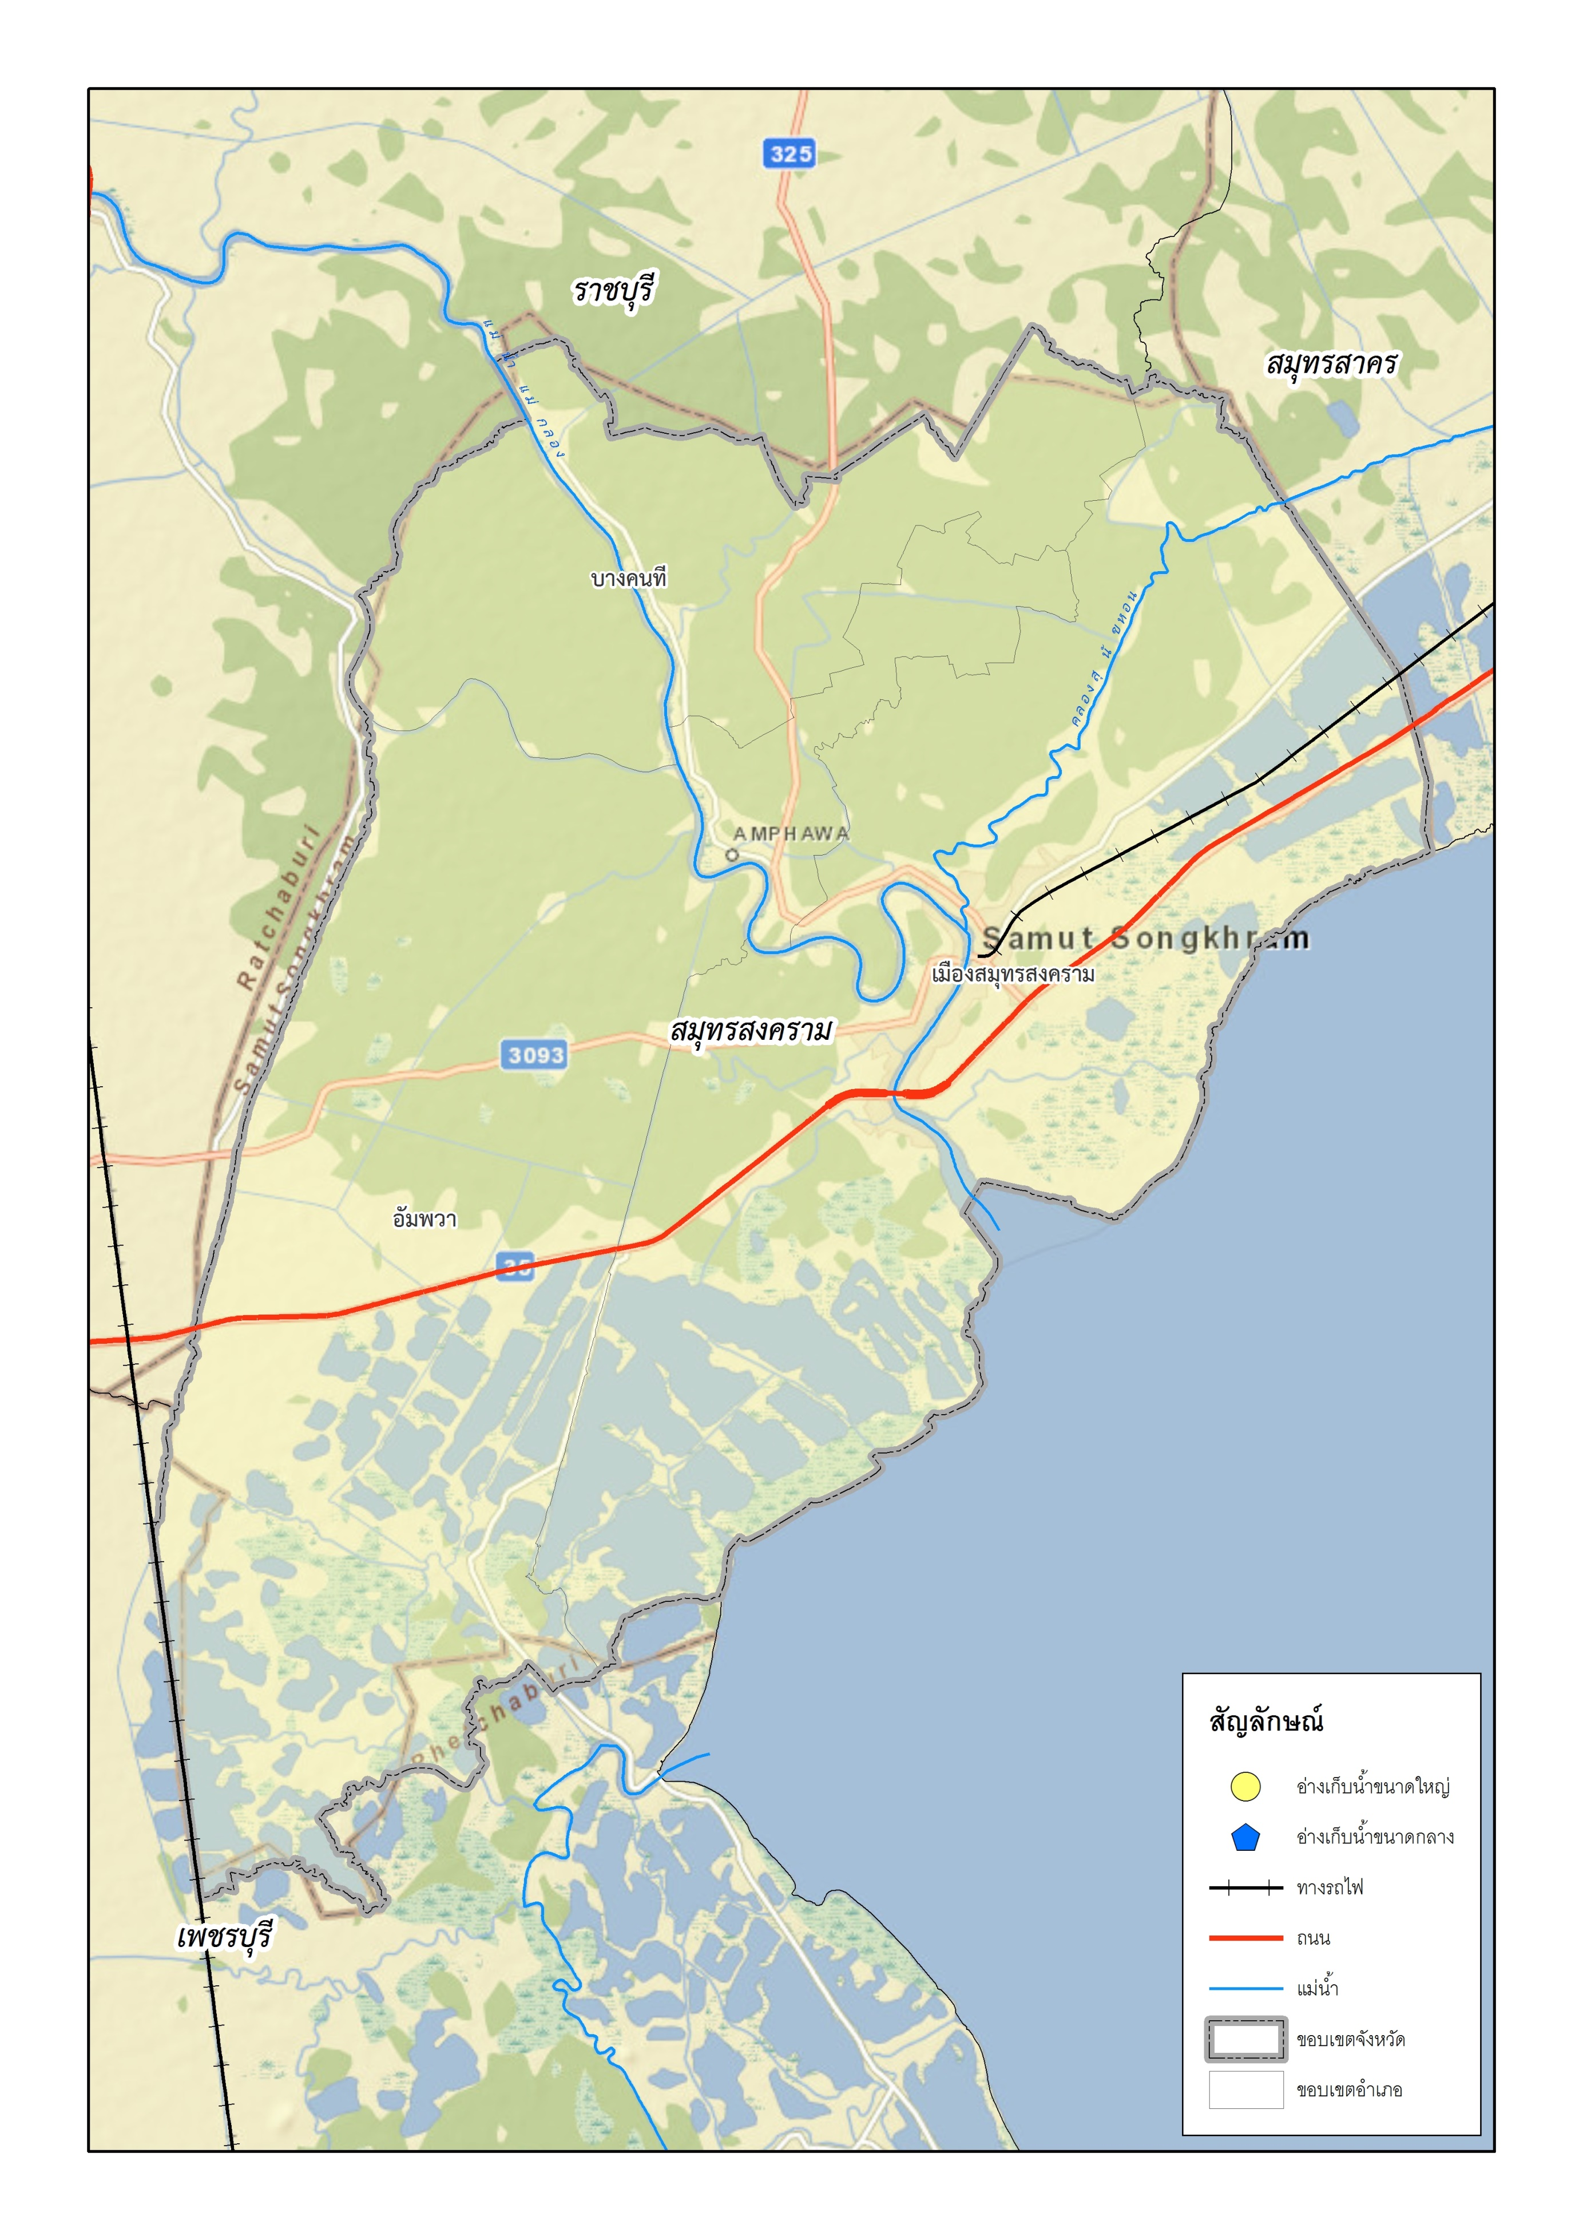
จังหวัดสมุทรสงคราม

Slide 10
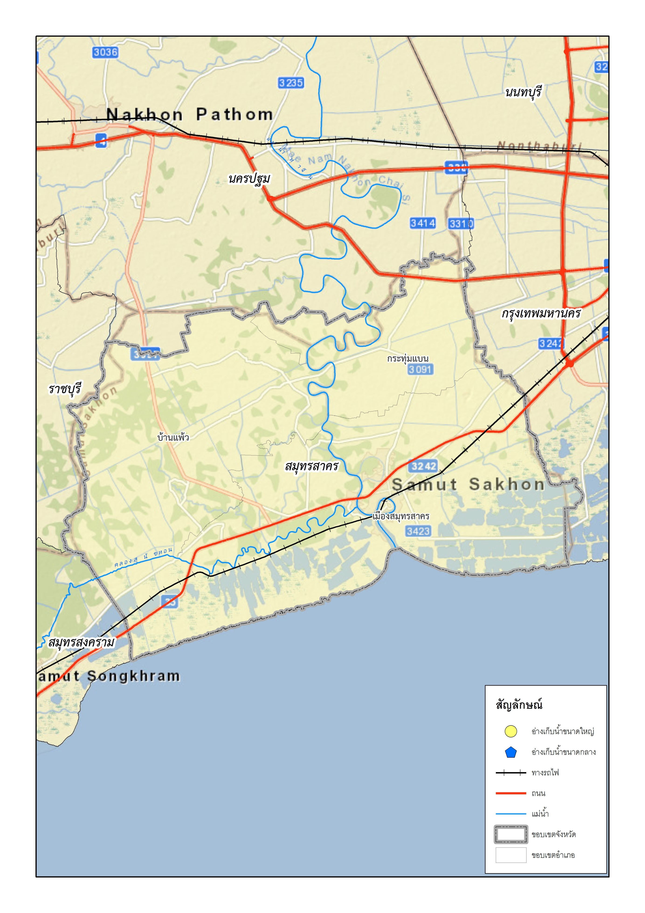
จังหวัดสมุทรสาคร

Slide 11
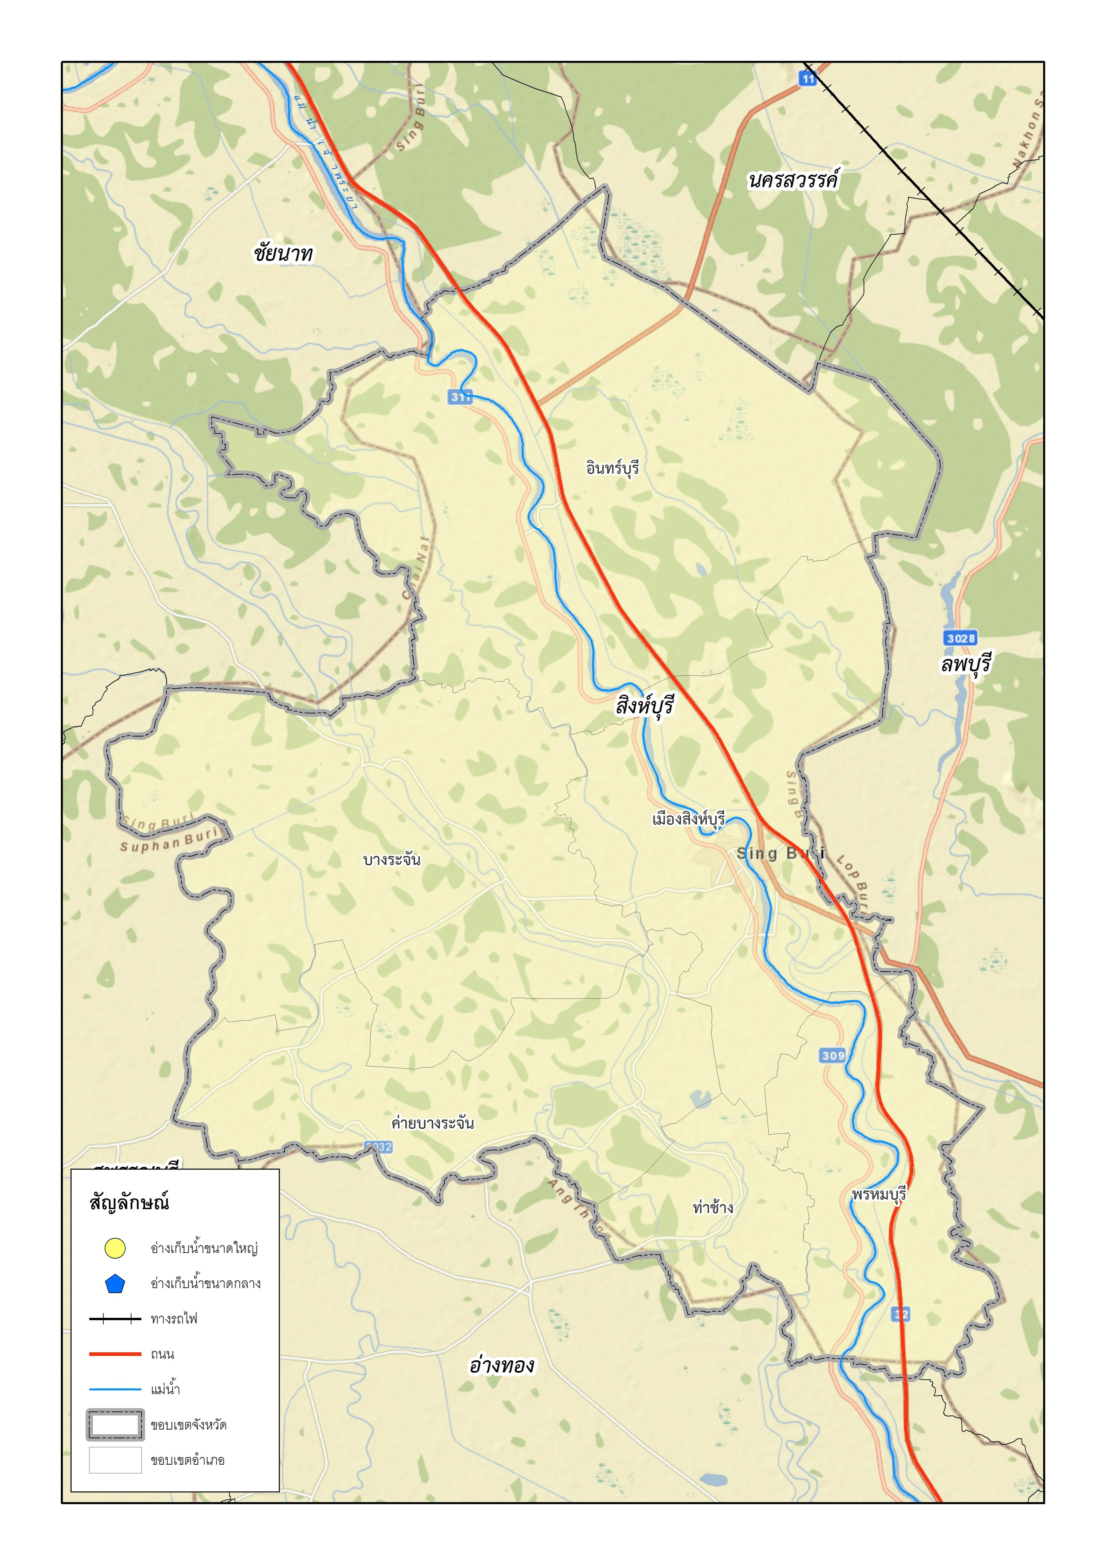
จังหวัดสิงห์บุรี

Slide 12
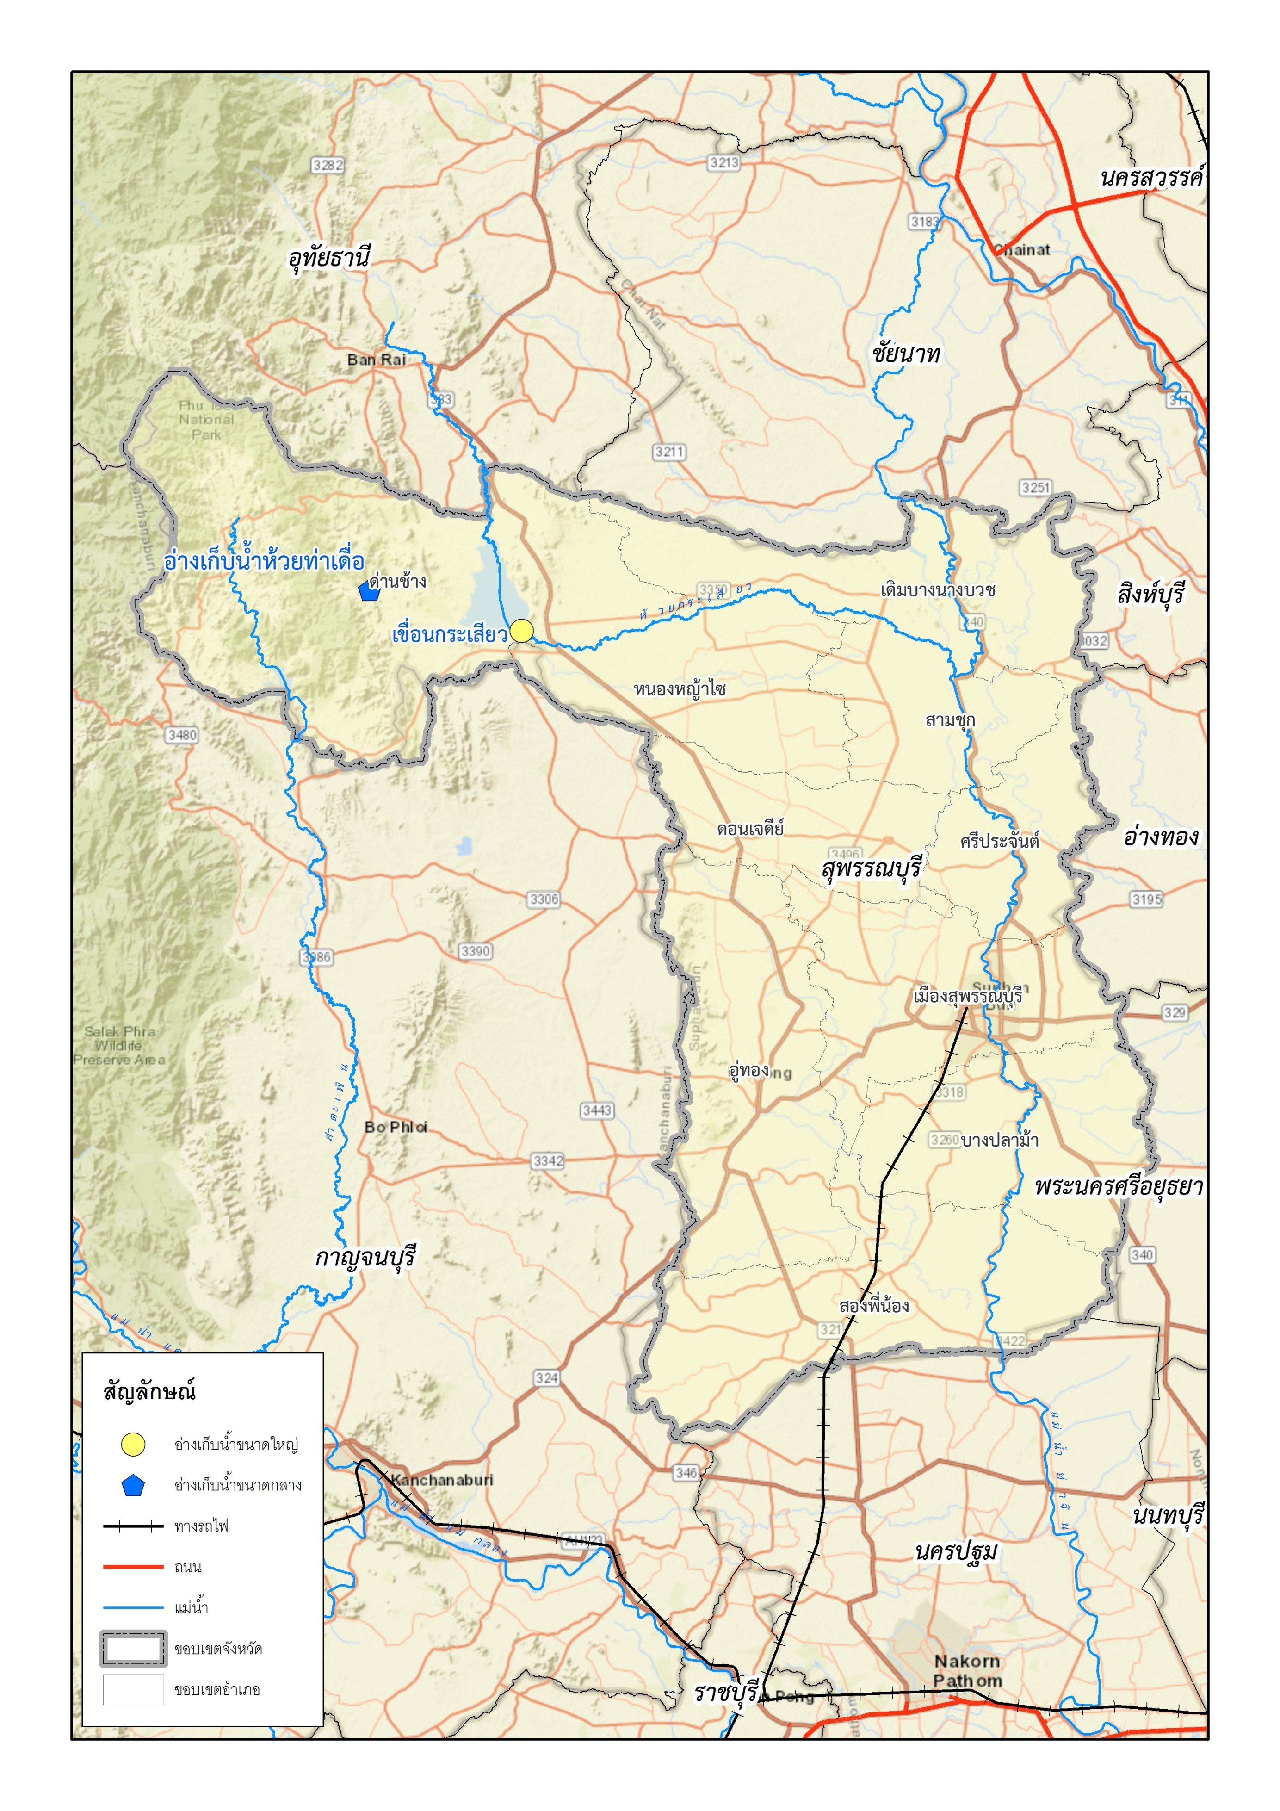
จังหวัดสุพรรณบุรี

Slide 13
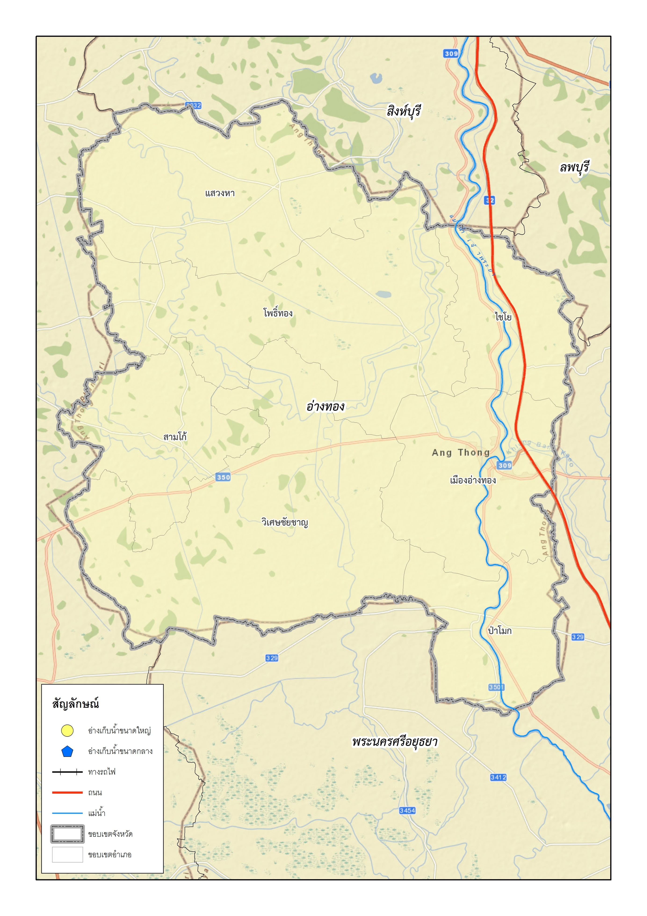
จังหวัดอ่างทอง

